Slide 1


emiliomaguilar8@gmail.com
Convivio...

Slide 2
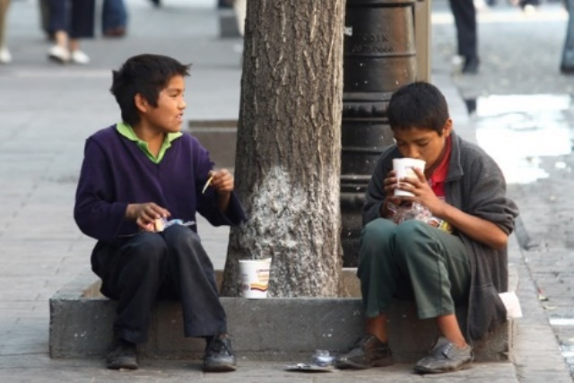
Invitó A Comer
A Dos Niños Sin Hogar,
Pero Nunca Imaginó
Lo Que Sucedería
Al Pedir La Cuenta

Slide 3

Akhilesh Kumar
se sintió tan bien luego de realizar
una pequeña obra solidaria
que decidió compartirlo
en su cuenta Facebook,
sin imaginar que la historia
se haría viral.

Slide 4
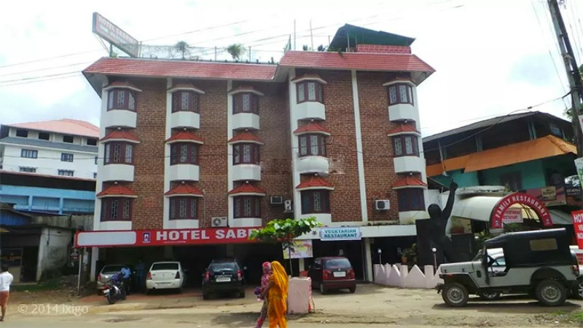
Todo ocurrió
en el hotel Sabrina, ubicado al sur de India,
en la ciudad
de Malappuram, Kerala,
donde este hombre entró para poder comer
y se sentó junto a la ventana.

Slide 5
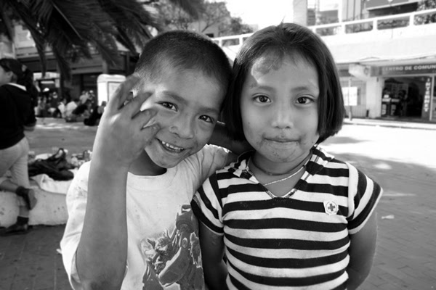
Luego de hacer su pedido,
vio a un niño
que lo miraba desde afuera
con detención
así que decidió hacerle una seña e invitarlo a pasar
para que comiera con él.
El niño entró de inmediato, acompañado de su hermana.

Slide 6

Cuando los niños llegaron a sentarse con él,
les ofreció algo de comer y les preguntó qué querían.
Ambos deseaban
lo mismo que comía él
y se comieron en segundos todo lo que les sirvieron mientras Kumar
seguía sin tocar su plato.

Slide 7
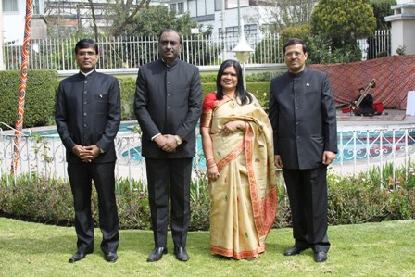
Cuando al fin
terminó su plato,
llegó la hora
de pedir la cuenta
y quedó impresionado
al ver
lo que le habían llevado los meseros;

Slide 8
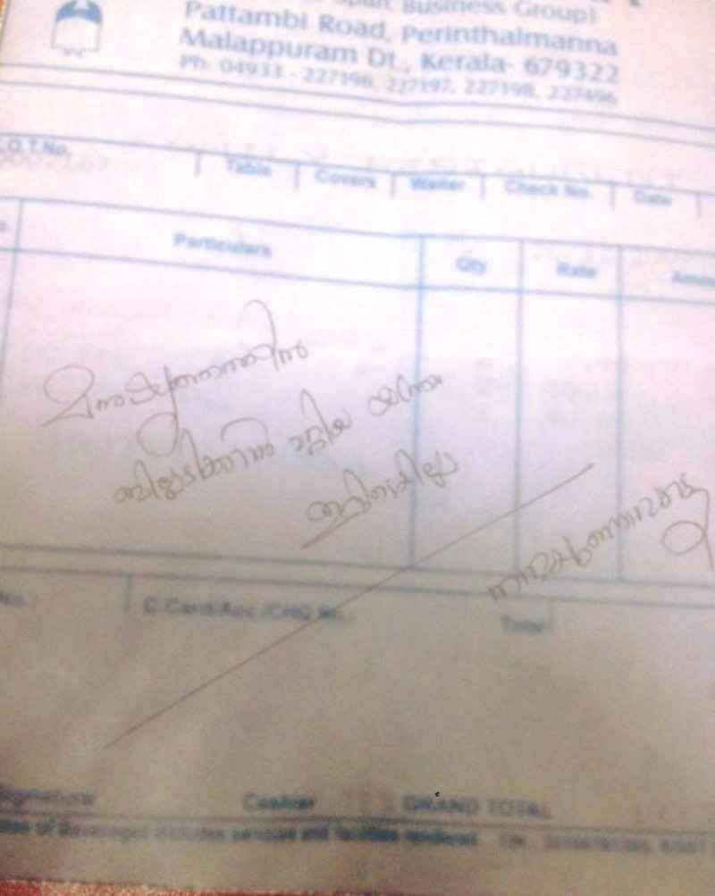
además de ser la muestra
de que el karma existe,
el papel mostraba
un costo $0
y se leía el siguiente mensaje:
No tenemos una máquina que pueda cobrar por la humanidad.
Que cosas buenas le acompañen”

Slide 9
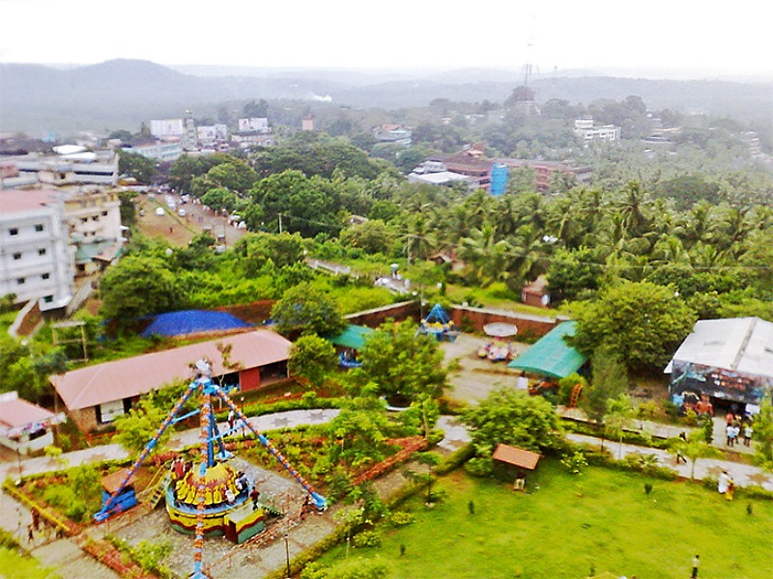
Comparte este artículo con tus amigos,
contiene un mensaje muy conmovedor.

Slide 10




Imagenes y texto :
De la red
Música:
Canción de la india
Edición:
Eaglenest
Duración :
03 minutos
44 segundos
Pasenla Bien
___________________
Hasta la vista
au revoir
auf wiedersehen
Chao
emiliomaguilar8@gmail.com

Slide 12







12:00
¿Te ha gustado?
Puedes ver más entrando
Aquí
Además puedes recibir powerpoints en tu correo electrónico suscribiéndote aquí:

